Slide 1
网站云端配置与估价
jun.xiong

Slide 2
理论依据
综合浏览量（PV）：即Page View, 即页面浏览量或点击量，用户每次刷新即被计算一次
关注两个指标：峰值流量和页面的平均大小
单点的角度网站最低带宽需求假设(http://xdeng.cn/?p=1109)
假设网站同一时间只有一个用户访问，要 在2秒内完全打开一个100KB的页面，主机至少需要50KBps的带宽，3秒则需要最低34KBps的带宽，以此类推。完全打开是指页面的所有内容下 载完毕，实际上可能下载了70%就可以看到内容了。
并发最低带宽需求
1) 一天当中，网站的访问情况有忙时和闲时之分.
2) 一般来讲8:00-23:00为忙时访问人数较多，假设占日PV的90%，其它时段为闲时占日PV的10%。其中忙时又可以根据访问情况再次细分为不同时段

Slide 3
计算数据依据
杭师大官网(www.hznu.edu.cn):
日PV9600 (约10000PV)
人均页面浏览量 1.7
日上线人数(非同时在线人数): 9600/1.7=5647
(数据来自: http://alexa.chinaz.com/?domain=hznu.edu.cn)
校园社区:
主功能:地图, 生活服务,购买服务等
页面大小:<60KB/Page, 5pages/人
高峰时段: 17:00-19:00 3000 onlines, 22:00-24:00 1000 onlines
移动门户:
主功能:新生入学(下载,打开), 报到引导, 校内新闻,通讯录等
高峰时段:报到3小时内, 6-8k人.
页面大小: <60KB/Page, 3pages/人

Slide 4
站点访问PV分布
忙/闲 | 细分时段 | 时段长(s) | 日10000PV | 日20000PV
PV | PV/秒 | PV | PV/秒
忙(95%PV) | 3小时(80%PV) | 10800 | 8000 | 0.741 | 16000 | 1.482 | 移 动 门 户
 | 2小时(15%PV) | 7200 | 1500 | 0.208 | 3000 | 0.416
闲(5%PV) | 19小时(5%PV) | 68400 | 500 | 0.007 | 1000 | 0.014
忙(90%PV) | 2小时(67%PV) | 7200 | 6700 | 0.931 | 13400 | 1.861 | 校 园 社 区
 | 2小时(23%PV) | 7200 | 2300 | 0.320 | 4600 | 0.640
闲(10%PV) | 20小时(5%PV) | 72000 | 500 | 0.007 | 1000 | 0.014
每秒平均访问量=日PV/日时间(s)
移动门户: 0.741/s (1w) 1.482/s (2w) (代入下页进行计算)
校园社区: 0.931/s (1w) 1.861/s (2w)

Slide 5
带宽计算
 | 单点最低带宽(Mbps) | 并发平均最低带宽(Mbps)
10000PV | 20000PV
60KB/Page | 2秒载入 0.24Mb | 3秒载入 0.16Mb | 0.35Mb | 0.70Mb | 移 动 门 户
100KB/Page | 2秒载入 0.40Mb | 3秒载入 0.27Mb | 0.58Mb | 1.06Mb
60KB/Page | 2秒载入 0.24Mb | 3秒载入 0.16Mb | 0.44Mb | 0.88Mb | 校 园 社 区
100KB/Page | 2秒载入 0.40Mb | 3秒载入 0.27Mb | 0.73Mb | 1.46Mb
单点最低带宽=平均页面大小/容忍载入时间*8/1024
(例60KB/2s*8/1024=0.24Mb)
并发平均带宽=每秒平均PV*平均页面大小(KB)*8 / 1024

Slide 6
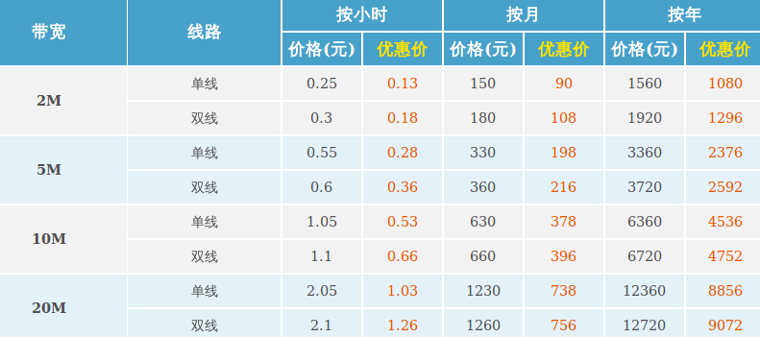
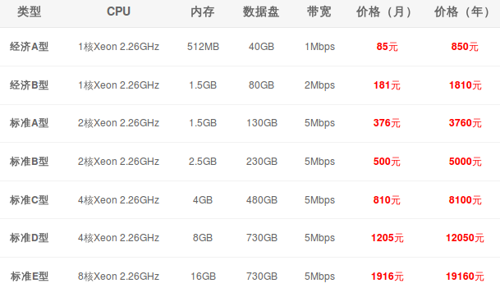
云提供商报价
盛大云(带宽价目)
阿里云(套餐费用)

Slide 7
配置推荐与价格
以下为移动门户与校园社区的参考配置:
阿里云推荐配置:
标准B型: 2核Xeon 2.26GHz(CPU) / 2.5GB(MEM) / 230GB(DISK) / 5Mbps(带宽)
总费用: 500元(月费) 5000元(年费)
盛大云推荐配置:
云主机套餐标准型:
2core(CPU) / 4G(MEM) / 60G(DISK) 440元(月费) 4400(年费)
5Mbps(双线带宽) 360元(月费) 3720(年费)
总费用: 800元(月费) 8120(年费)

Slide 8
老客户维持系统
数据依据:
主要功能:
商户PC端录入客户资料,商户发布信息,客户分享及阅览等
一个商户, 500个老客户,100个同时在线
配置推荐:
盛大云主机套餐标准型
1core(CPU)/1G(MEM)/15G(DISK) 110元(月费) 1100(年费)
2Mbps(双线带宽) 180元(月费) 1920(年费)
总费用: 290元(月费) 3020(年费)

